Slide 1
Принципы обучения нейронных сетей
Лекция №03
Методы обработки и распознавания изображений

Slide 2
Зачем изучать нейронные сети
Изучение искусственных нейронных сетей (ИНС) сегодня выходит за рамки академического интереса и становится необходимым условием для работы в современной науке, инженерии и бизнесе. Традиционные алгоритмы программирования требуют явного описания правил «если — то», что эффективно лишь для строго формализованных задач. Реальный мир полон хаоса, шума и многомерных зависимостей, которые невозможно описать набором логических условий. Нейросети предлагают принципиально иной подход: они не программируются, а обучаются на примерах, находя скрытые закономерности там, где не справляется классическая статистика.

Slide 3
Зачем изучать нейронные сети
Главное преимущество нейронных сетей заключается в их способности к обучению (learning) и последующему обобщению. Технически этот процесс представляет собой оптимизацию — поиск коэффициентов связей (весов) между искусственными нейронами таким образом, чтобы минимизировать ошибку предсказания на обучающей выборке. В отличие от жестких алгоритмов, ИНС способны выявлять сложные, нелинейные зависимости между входными и выходными данными.

Slide 4
Зачем изучать нейронные сети
Ключевым свойством является способность к обобщению. Успешно обученная сеть возвращает верный результат не только для тех данных, которые она видела, но и для новых, ранее отсутствовавших в выборке, а также для частично искаженных или зашумленных сигналов. Это позволяет строить системы распознавания речи, понимающие разные акценты, или автопилоты, реагирующие на нестандартную дорожную разметку. Однако эта мощь требует дисциплины: если архитектура сети слишком сложна относительно объема данных, возникает переобучение (overfitting). Сеть перестает аппроксимировать общую зависимость и начинает просто запоминать конкретные примеры из базы, теряя работоспособность на практике. Контроль этого баланса через разделение данных на обучающие, тестовые и валидационные множества — фундаментальная часть изучения ИНС.

Slide 5
Зачем изучать нейронные сети
Исторически первой и одной из самых сильных сторон нейросетей является задача численного предсказания, часто называемая регрессией или аппроксимацией функций. Согласно теореме об универсальной аппроксимации, многослойная сеть прямого распространения с одним скрытым слоем и достаточным количеством нейронов способна сколь угодно точно воспроизвести любую непрерывную функцию на замкнутом множестве.

Slide 6
Зачем изучать нейронные сети
Это делает ИНС незаменимыми в прогнозировании временных рядов (курсы валют, потребление электроэнергии), моделировании физических процессов и систем управления. Там, где линейная регрессия бессильна из-за кривизны реальных зависимостей, нейросеть находит оптимальный путь в пространстве параметров. Например, в промышленности это позволяет предсказывать износ оборудования на основе сотен косвенных признаков вибрации и температуры, экономя миллионы на превентивном ремонте. Изучение механизмов активации нейронов и градиентных методов оптимизации необходимо для того, чтобы понимать, как именно модель «сгибает» гиперплоскость решения под форму данных.

Slide 7
Зачем изучать нейронные сети
Хотя аппроксимация была первичной задачей, массовую известность нейросетям принесла классификация — отнесение объекта к одному из заранее известных классов. Эта область неразрывно связана с концепцией распознавания образов. Человеческий мозг мгновенно узнает лицо в толпе или кошку на фотографии, несмотря на разный ракурс, освещение и фон. Для классического компьютера изображение — это лишь массив чисел, лишенный семантики.

Slide 8
Зачем изучать нейронные сети
Нейронные сети решают эту проблему путем иерархической трансформации пространства признаков. Входной слой получает сырые данные (например, яркость пикселей). Первый скрытый слой может научиться находить простые границы и углы. Второй слой объединяет их в примитивы (глаза, колеса, текстуры). Глубокие слои собирают из этих примитивов высокоуровневые концепции. Таким образом, классификация происходит не в исходном двумерном пространстве пикселей, а в абстрактном многомерном пространстве смыслов, созданном самой сетью. Именно поэтому сверточные нейронные сети (CNN) произвели революцию в компьютерном зрении, обеспечив качественный скачок в точности детекции объектов, сегментации медицинских снимков и биометрической аутентификации.

Slide 9
От биологии к формальной модели

Slide 10
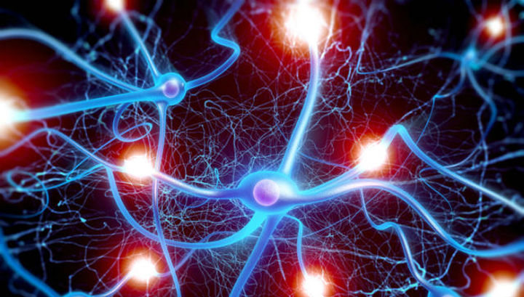
Биологический нейрон
В мозге человека порядка 20 млрд. нейронов и 300 млрд. нейронных связей.
https://lh3.googleusercontent.com/xWrmnXKn2zYa0j6-CKS_R5rLFEdnfA09DRcfVdF4BYgKM-8dootWcwVnmHgOpf96tbsjrzRdANNMu4hixxqVnLQgmhrQMAOcIsJWNWKkK4VZC0oCi_aq4s_8vjU6ZyZQlvBINECk

Slide 11
Нейронные сети
Идея нейронных сетей родилась в рамках теории искусственного интеллекта, в результате попыток имитировать способность биологических нервных систем обучаться и исправлять ошибки.
Нейронные сети (Neural Networks) - это модели биологических нейронных сетей мозга, в которых нейроны имитируются относительно простыми, часто однотипными, элементами (искусственными нейронами).

Slide 12
Нейронные сети
Нейронная сеть (или искусственная нейронная сеть - ориентированный граф, вершинам которого соответствуют функции (функции активации), а каждой входящей в вершину дуге (синапсу) - ее аргумент.
Слоистая нейронная сеть представляет собой совокупность нейронов, которые группируются в слои. В каждом слое нейроны между собой никак не связаны, но связаны с нейронами предыдущего и следующего слоев. Информация поступает с первого на второй слой, со второго - на третий и т.д.

Slide 13
Перцептрон Розенблатта
Нейрофизиолог Фрэнк Розенблатт предложил схему устройства, моделирующего процесс человеческого восприятия, и назвал его «перцептроном». Перцептрон (также используется и вариант персептрон) передавал сигналы от фотоэлементов, представляющих собой сенсорное поле, в блоки электромеханических ячеек памяти. Эти ячейки соединялись между собой случайным образом в соответствии с принципами коннективизма. В 1957 году в Корнеллской Лаборатории Аэронавтики было успешно завершено моделирование работы перцептрона на компьютере IBM 704, а два года спустя, 23 июня 1960 года в Корнеллском университете, был продемонстрирован первый нейрокомпьютер — «Марк-1», который был способен распознавать некоторые буквы английского алфавита.

Slide 14
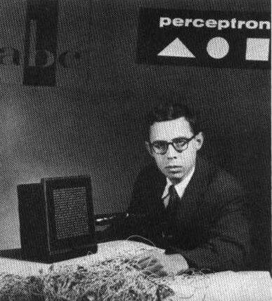
Перцептрон Розенблатта
Искусственный нейрон (формальный нейрон) - элемент искусственных нейронных сетей, моделирующий некоторые функции биологического нейрона.
Главная функция искусственного нейрона - формировать выходной сигнал в зависимости от сигналов, поступающих на его входы.
Простейшая модель искусственного нейрона – однослойный перцептрон или перцептрон Розенблатта.
https://upload.wikimedia.org/wikipedia/ru/thumb/8/8b/Rosenblatt.jpg/250px-Rosenblatt.jpg

Slide 15
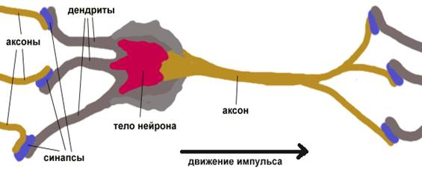
Модель биологического нейрона
http://masters.donntu.org/2012/fknt/pachadgi/library/images/neir1.png

Slide 16
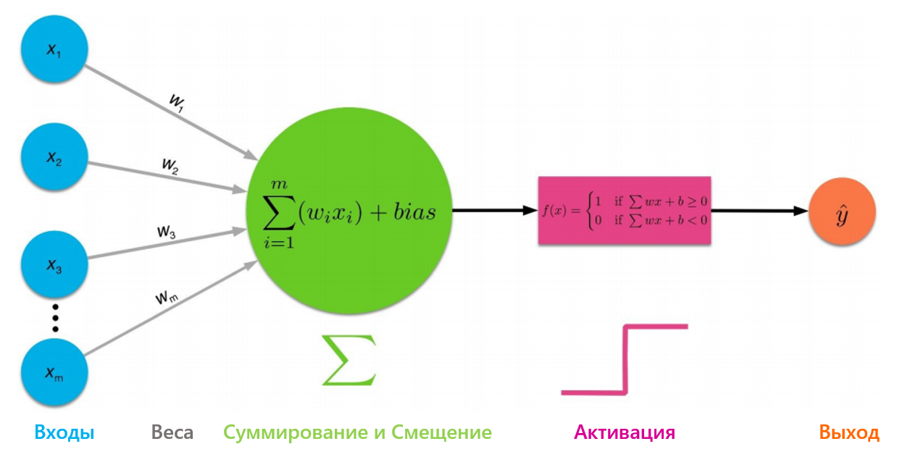
Перцептрон Розенблатта
https://miro.medium.com/max/875/1*v88ySSMr7JLaIBjwr4chTw.jpeg

Slide 17
Перцептрон Розенблатта
Перцептрон – это нейронная сеть, которая представляет собой алгоритм для выполнения двоичной классификации. Он определяет, относится ли объект к определенной категории (например, является ли животное на рисунке кошкой или нет).
Нейрон характеризуется текущим состоянием и обладает группой синапсов - однонаправленных входных связей, соединенных с выходами других нейронов.
Нейрон имеет аксон - выходную связь данного нейрона, с которой сигнал (возбуждения или торможения) поступает на синапсы следующих нейронов.
Каждый синапс характеризуется величиной синаптической связи (ее весом w_{i}).

Slide 18
Перцептрон Розенблатта
В контексте машинного обучения перцептрон рассматривается как фундаментальный строительный блок — одиночный искусственный нейрон, предназначенный для решения задач линейной дискриминации, то есть разделения объектов на две группы. Именно с изучения этой элементарной модели начинается понимание принципов работы современных глубоких архитектур.

Slide 19
Перцептрон Розенблатта
Любой искусственный нейрон, включая простейший перцептрон, является вычислительным узлом, который агрегирует информацию из внешнего мира или от предыдущих слоев сети. Для этого у него есть три типа параметров: входы, синаптические веса и порог сдвига (смещение).
Входы (x₁,x₂,...,x_{n}​): Это вектор признаков объекта, который мы пытаемся классифицировать. Если мы определяем спам в письме, входами могут быть частота появления определенных слов, наличие вложений или время отправки. Каждый вход — это числовая величина. Важно понимать, что для математической однородности модели к реальным признакам часто добавляют фиктивный вход x₀​, всегда равный единице.

Slide 20
Перцептрон Розенблатта
Синаптические веса (w₁,w₂,...,w_{n}​): Каждому входу соответствует свой вес. Вес определяет степень влияния конкретного признака на итоговое решение. Математически это коэффициент усиления. Если вес положительный, признак способствует отнесению объекта к целевому классу; если отрицательный — препятствует ему. Если вес близок к нулю, сеть фактически игнорирует этот вход, считая его несущественным шумом. Именно значения весов являются «памятью» нейрона — тем, что настраивается в процессе обучения.

Slide 21
Перцептрон Розенблатта
Смещение или bias (b или w₀​): Это внутренний параметр нейрона, не привязанный ни к какому внешнему входу. Геометрически смещение отвечает за сдвиг решающей границы (гиперплоскости) относительно начала координат. Без свободного члена линия разделения классов всегда проходила бы строго через точку (0,0,...), что крайне ограничило бы возможности модели. Наличие смещения позволяет нейрону активироваться даже при нулевых значениях всех входных сигналов. В формулах его удобно записывать как вес w₀​, умноженный на постоянный вход x₀=1.

Slide 22

Сумматор нейрона
Сумматор (в терминологии нейроинформатики — индуцированное локальное поле, обозначаемое обычно буквой z или v) представляет собой линейную часть нейрона. Его единственная задача — объединить все взвешенные сигналы и смещение в одно результирующее скалярное число.
Математически расчет сумматора выглядит как скалярное произведение вектора входов на вектор весов плюс свободный член:

Slide 23
Сумматор нейрона
С точки зрения обработки информации роль сумматора критична по трем причинам:
Формирование афферентного сигнала. Биологическая аналогия здесь наиболее точна: тело биологического нейрона интегрирует входящие электрические импульсы от дендритов. Сумматор вычисляет суммарный постсинаптический потенциал клетки до того, как он достигнет порога генерации собственного импульса.
Создание разделяющей поверхности. Уравнение z=0 описывает гиперплоскость в пространстве признаков. Все объекты, для которых сумма окажется больше нуля, попадут по одну сторону этой плоскости, а те, для кого она меньше или равна нулю — по другую. Таким образом, именно на уровне сумматора решается вопрос геометрического разделения данных.

Slide 24
Сумматор нейрона
Обеспечение дифференцируемости. Значение z является непрерывной и гладкой функцией от весов и входов. Это позволяет применять аппарат дифференциального исчисления. Хотя классический перцептрон Розенблатта использует разрывную функцию активации (что делает невозможным градиентный спуск в чистом виде), во всех современных сетях именно значение сумматора подвергается дифференцированию для расчета поправок весов в алгоритме обратного распространения ошибки.
После того как сумматор выдал число z, оно передается на следующий этап — функцию активации f(z).

Slide 25

Сумматор нейрона
В классическом перцептроне это единичная ступенчатая функция Хевисайда:
Выходное значение y∈{0,1} интерпретируется как принадлежность объекта к одному из двух классов. Геометрически эта операция эквивалентна проверке того, по какую сторону от разделяющей гиперплоскости находится точка в многомерном пространстве признаков. Если данные можно разделить прямой линией (или плоскостью), перцептрон гарантированно найдет такое решение.
​

Slide 26
Сумматор нейрона
Математически это превращает непрерывное пространство признаков в дискретную область решений. Граница между классами проходит ровно там, где аргумент функции переходит через ноль. Выходное значение y∈{0,1} является окончательным вердиктом модели. Важно понимать различие: число z — это «внутренняя уверенность» или расстояние до границы, а y — это категоричный ответ, готовый к использованию программным кодом или исполнительным механизмом.
Такой разрывный переход делает классический перцептрон мощным классификатором, но создает математическую сложность: поскольку производная ступенчатой функции везде (кроме точки разрыва) равна нулю, мы не можем плавно корректировать веса с помощью градиентного спуска. Это историческое ограничение привело к тому, что в современных сетях вместо ступеньки используют сглаженные аналоги (сигмоиду или ReLU), которые сохраняют суть порога, но позволяют «протягивать» ошибку назад через сумматор для обучения.
​

Slide 27
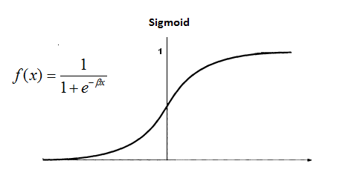
Сигмоида

Slide 28
Обучение нейрона
Нейроны обучаются по набору пар входных/выходных объектов и учатся моделировать корреляции (т. е. зависимости) между этими данными.
Обучение включает в себя настройку параметров модели (весовых коэффициентов, смещений) для минимизации погрешности. Для корректировки этих параметров относительно погрешности используется алгоритм обратного распространения ошибки (это будет в следующей лекции), а сама погрешность может быть вычислена различными способами, в том числе путем вычисления среднеквадратичного отклонения.

Slide 29
Геометрическая интерпретация решающей границы
Чтобы понять, как именно перцептрон разделяет объекты, полезно взглянуть на уравнение z= w⃗⋅x⃗+b=0 с точки зрения геометрии. В двумерном пространстве (когда у объекта всего два признака, например «рост» и «вес») это уравнение описывает обычную прямую линию. В трехмерном пространстве — плоскость. В общем случае размерности n — гиперплоскость.
Вектор весов w⃗ играет роль нормали к этой плоскости. Он указывает направление самого крутого роста значения суммы b. Смещение b определяет дистанцию от начала координат до этой границы. Процесс обучения перцептрона — это, по сути, процедура поиска такого положения и наклона этой невидимой стены в пространстве данных, чтобы все точки одного класса оказались строго по одну сторону (z>0), а второго — по другую (z<0). Если данные зашумлены или классы накладываются так, что одной прямой их разделить нельзя, простой перцептрон будет бесконечно циклично менять веса, никогда не достигая идеального разделения, что наглядно демонстрирует его фундаментальное ограничение линейной разделимостью.

Slide 30
Обучающая выборка
Для того чтобы перцептрон перестал быть просто абстрактной математической функцией и превратился в рабочий классификатор, его необходимо обучить на данных. Обучающая выборка — это конечный набор прецедентов, в котором обязательно должны быть: x — вектор признаков объекта, а t — целевая метка класса (в случае двоичной классификации t∈{0,1}). Смысл обучения заключается в том, чтобы найти такие значения весов w и смещения b, при которых выход сети y будет максимально часто совпадать с эталоном t для всех примеров из этой выборки.

Slide 31

Функция ошибки
Чтобы понять, «насколько плохи» текущие веса, нам нужна мера расхождения между желаемым ответом t и реальным выходом y. Для классического перцептрона простейшей функцией ошибки является: E=max⁡(0,−t⋅z). Однако для наглядности процесса оптимизации чаще используют функцию средней квадратичной ошибки (MSE) или её половину:
Функция ошибки превращает задачу настройки нейросети в классическую задачу многомерной оптимизации: мы находимся в «горном пейзаже», где высота точки соответствует величине ошибки, и наша цель — спуститься в самую глубокую долину (минимум).

Slide 32
Числовой пример: прямой проход
Рассмотрим одномерную задачу. Пусть у нас есть один входной признак x (например, размер плода в сантиметрах). Мы хотим научить перцептрон отличать яблоки от груш. Допустим, текущие случайные параметры модели: вес w=0.5, смещение b=−1.2. Подадим на вход объект: яблоко размером x=4, истинная метка которого t=1.
Вычисляем индуцированное локальное поле (сумматор): z=w⋅x+b=0.5⋅4+(−1.2)=2.0−1.2=0.8.
Пропускаем через ступенчатую функцию активации: так как z>0, то y=1. В данном конкретном случае сеть выдала правильный ответ сразу, ошибка равна нулю.

Slide 33
Числовой пример: вычисление ошибки
Возьмем другой объект из выборки: маленькую зеленую грушу. Размер x=1 см, истинная метка t=0 (не яблоко).
Прямой проход: z=0.5⋅1+(−1.2)=−0.7.
Активация: так как z<0, то y=0. Снова правильный ответ.
Но что если параметры были бы другими? Пусть w=0.5, b=0.1. Для той же груши (x=1, t=0):
z=0.5⋅1+0.1=0.6.
y=1 (так как 0.6>0). Модель ошиблась. Вычислим ошибку по формуле L=0.5*(t−y)²: L=0.5*(0−1)²=0.5. Это число показывает, что модель уверена в неверном ответе.

Slide 34
Идея градиентного спуска
Градиентный спуск — это стратегия поиска минимума функции ошибки. Математический градиент ∇E — это вектор, который указывает направление самого крутого подъема функции в данной точке. Следовательно, чтобы уменьшить ошибку, нам нужно двигаться строго в противоположную сторону — антиградиент. Представьте себя в густом тумане на склоне горы: чтобы спуститься вниз, вы щупаете почву вокруг себя и делаете шаг туда, где склон идет круче всего под уклон.

Slide 35
Правило обновления весов
Для дифференцируемых функций активации правило обновления выводится через производную. В классическом перцептроне со ступенчатой функцией прямое применение градиента невозможно из-за разрывов, поэтому используется упрощенное эвристическое правило Розенблатта:
Здесь (t−y) — это мгновенная ошибка. Если предсказание верно (t=y), поправка нулевая. Если мы выдали 1 вместо 0, поправка отрицательная (η⋅(−1)⋅x), и вес уменьшается, отталкивая границу решения от этого объекта.

Slide 36
Роль коэффициента обучения
Коэффициент η (эта) определяет размер шага при обновлении весов.
Если η слишком велик (например, 10.0), алгоритм будет постоянно перепрыгивать через оптимальную точку, веса будут бесконечно осциллировать, и обучение не сойдется.
Если η слишком мал (например, 0.0000001), процесс обучения займет вечность, хотя и будет стабильным. Оптимальный η позволяет плавно приближаться к минимуму, гася колебания.

Slide 37
Геометрический смысл перцептрона
Уравнение решающей границы w₁x₁+w₂x₂+b=0 — это уравнение прямой. Вектор весов w=[w₁,w₂] всегда перпендикулярен (нормален) этой прямой. Процесс обучения можно представить буквально: гиперплоскость начинает свое движение из случайной точки пространства и с каждым ошибочным примером медленно поворачивается и сдвигается до тех пор, пока не разделит два облака точек (яблоки и груши) идеально ровным барьером.

Slide 38
Ограничения однослойного перцептрона
Главная проблема описанной выше модели была доказана Минским и Пейпертом: однослойный перцептрон не способен решить задачи, которые не являются линейно разделимыми. Классический пример — функция XOR (исключающее ИЛИ). Невозможно провести одну прямую линию так, чтобы разделить единичные результаты [0,1] и [1,0] от нулевых [0,0] и [1,1]. Для решения таких задач требуются многослойные сети, где каждый следующий слой строит новую систему координат, делая данные разделимыми.

Slide 39
Выводы
Перцептрон — это не просто историческая справка, а фундамент глубокого обучения. На его примере демонстрируются все ключевые понятия машинного обучения: наличие репрезентативной выборки, формализация цели через функцию потерь, итерационная оптимизация параметров с помощью градиента и геометрическая интерпретация разделения пространств. Понимание механики одного нейрона делает прозрачным устройство огромных языковых моделей, разница которых лишь в количестве слоев, форме кривизны активационных функций и объеме обрабатываемых данных.

